Slide 1
Използване на анимационни ефекти по отношене на елементите на слайдовете

Slide 2
План на урока
I. Що е то анимиране на обект?
II. Как да анимираме на обект?
III. Прилагане на ефекти към слайд
IV. Видове ефекти
V. Допълнителни настройки на анимационен ефект

Slide 3
I. Що е то анимиране на обект?
Анимирането в MS Power Point представлява добавяне на специален визуален или звуков ефект към текст или обект. Например можете да накарате текста да „долита” буква по буква или картинките тайнствено да изчезват.
Можете да анимирате текст, графики, схеми и други елементи на слайда, за да акцентирате върху важни моменти и създадете допълнителен интерес към вашата презентация.
Можете да анимирате, за да им придадете визуални ефекти, включително входове, изходи, промени в размера или цвета и дори движение.
С други думи, анимацията е чудесен начин да се фокусирате върху важни неща, за да управлявате информационния поток и за увеличаване на viewer интерес във вашата презентация.

Slide 4
II. Как да анимираме на обект?
За да анимирате обект:
1. В нормален изглед (Normal View) изберете обекта, който желаете да анимирате.
2. От менюто Slide Show или от контекстното меню изберете Custom Animation.
В дясната част на екрана се отваря панелът Custom Animation.
3. Натиснете бутона Add Effect в панела Custom Animation.
Отваря се списък с групите ефекти, които можете да прилагате. Предоставени са следните възможности:
Entrance – ефекти при появяване на текст или обект в презентацията;
Emphasis – ефекти към текст или обект, който се намира върху слайда;
Exit – ефекти към текст или обект, които водят до изчезването им;
Motion Paths – траектория на движение на текст или обект.
При преместване на показалеца на мишката върху някоя група до нея се отваря списък с наличните ефекти.

Slide 5
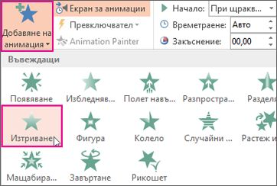
4. Изберете ефект, като щракнете върху него.
Освен ефектите от списъка, всяка група разполага с много други ефекти, които можете да разгледате, като изберете More Effects.
Ако контролното поле AutoPreview в панела Custom Animation е включено, след избиране, ефектът ще се възпроизведе в слайда.
След избиране на ефект, той се появява в списък в панела Custom Animation, а до обекта, към който е приложен, се прикрепя номер.
Ако е избрана траектория на движение, тя също се показва в нормален изглед. При представяне на презентация посредством Slide Show номерата и траекториите не се виждат.
Ако не е зададено друго, ефектите се изпълняват по реда на тяхното създаване.

Slide 6
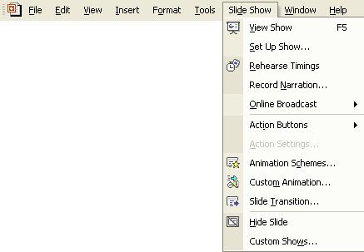
III. Прилагане на ефекти към слайд
Преходът от един слайд към друг при представянето на екран може да бъде съпроводен с анимационен ефект. Добавянето на такъв ефект става с помощта на командата Slide Transition от менюто Slide Show
или чрез командата Slide Transition от списъчното меню на помощния прозорец Task Panel.

Slide 7
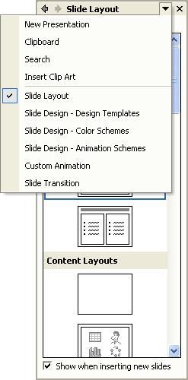
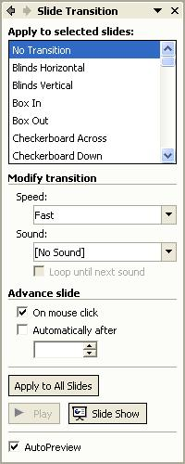
И в двата случая в помощния прозорец Task Pane се отваря страницата Slide Transition
От списъчното поле Apply to selected slides се избира вида на ефекта за смяна на слайдовете. Ако се избере No Transition към слайда не се прилага ефект за преход. В полетата Speed и Sound на областта Modify transition се избират съответно скоростта, с която да се сменят слайдовете (Slow – бавна, Medium – средна, Fast – бърза) и какъв звук да се изпълнява при смяната.

Slide 8
Поставянето на отметки пред полетата в областта Advance slide определя кога да настъпи смяната на слайдовете – On mouse click – при извършване на действие с мишката или клавиатурата и Automatically after – автоматично след определен брой секунди, които се въвеждат в полето под него.
Избора на бутона Apply to All Slides прилага избраният ефект на смяна за всички слайдове от презентацията. В противен случай той се прилага само за текущия слайд или избраната група от слайдове.
Бутонът Play показва цялата анимация (както за преход между слайдовете така и за визуализиране на елементите от слайд) приложена към текущия слайд, без да се преминава в режим Slide Show.
Бутонът Slide Show превключва към режим на работа за преглед на цялата презентация, като се започва от текущия слайд.
Ако полето AutoPreview е отбелязано при избор на ефект за смяна, той автоматично се визуализира.

Slide 9
Стъпки:
Към обектите в слайда- Slide Show > Custom Animation;
Към слайдовете- Slide Show > Slide Transition;
Към слайдовете и обектите едновременно- Slide Show > Animation Schemes.

Slide 10
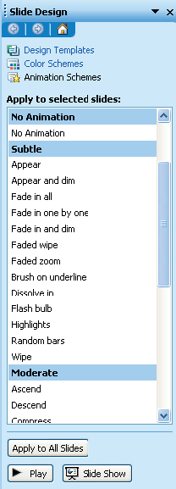
Animation Schemes – анимационни схеми
Една анимационна схема се прилага към цял слайд и се състои от три незадължителни части – анимиране на заглавието (Title), анимиране на
съдържанието (Body) и преход (Slide Transition).
Приложи към всички слайдове
лайд
Старт на ани-мацията на текущуя слайд

Slide 11
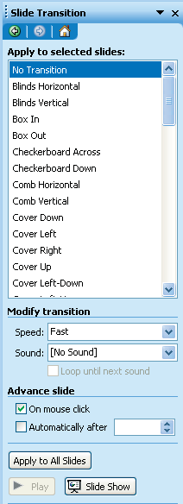
Slide Transition – преходи в слайдовете
Приложи към избраните файлове
Използва един набор от ефекти и механизъм за случаен избор на ефекти- Random Transition.
Модифициране на слайд ефект:
Бързина - бавно, средно и бързо;
Звук - добавя се звуков файл от дадения списък или от външен файл;
Особености при визуализация на ефектите:
1. С кликване на мишката;
2. Със зададено времетраене.
Скорост: бавно, средно, бързо
Промяна на прехода
Смяна на слайда
Звук
При кликане с мишката
Автоматично след опре-делен интервал от време

Slide 12
IV. Видове ефекти
Има четири различни типа анимации в зависимост от използваните ефекти:
Въвеждащи ефекти – правят така, че обектът да изплува постепенно на фокус, да влети в слайда от ръба или да се появи изведнъж.
Завършващи ефекти – правят така, че обектът да излети от слайда, да изчезне или да излезе със спираловидно движение.
Акцентиращи ефекти – правят така, че обектът да увеличава или намалява размера си, да променя цвета си или да се завърта около центъра си.
Можете да използвате Траектории на движение, за да накарате обекта да се премества нагоре или надолу, наляво или надясно или в звездовидна или кръгова траектория (като допълнение към другите ефекти). Можете също да начертаете своя собствена траектория.
Можете да използвате всяка анимация сама по себе си или да комбинирате няколко ефекта заедно. Например, за да направите ред с текст да влети навътре, докато се увеличава, приложете върху него въвеждащ ефект Полет навътре и акцентиращ ефект Разтегляне/свиване. Щракнете върху Добавяне на анимация, за да добавите ефекти, и използвайте екрана за анимации, за да зададете акцентиращият ефект да се прояви с предишния.

Slide 13
Custom Animation – анимация по избор
Ефекти - стъпки:
Входящи- Add Effect > Entrance;
Наблягащи и изтъкващи- Add Effect > Еmphasis;
Изходящи- Add Effect > Еxit;
Движещи се по траектория - Add Effect > Motion Paths.
Ефектите съдържат:
Стартови настройки- с кликване на мишката, преди и след визуализиране на слайда.
В зависимост от избрания ефект се различават – ориентация, големина на шрифта, път и други.
Бързина- бавно, много бавно, средно, бързо и много бързо.
Ефектите могат да се визуализират, изтриват и подреждат.

Slide 14
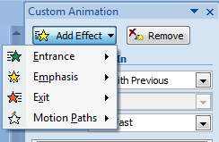
Custom Animation – анимация по избор
Стартови настройки
Свойства на ефекта
Скорост
Добави ефект
Премахни ефект
Входящи
Наблягащи и изтъкващи
Бутони за подреждане на поредността на ефектите
Изходящи
Движещи се по траектория

Slide 15
V. Допълнителни настройки на анимационен ефект
Логично е зададените ефекти да могат да се променят или изтриват.
1. За да промените ефект, щракнете с левия бутон на мишката върху името му в списъка.
2. Ако желаете да го промените, натиснете бутона Change, а ако желаете да го отстраните – бутона Remove (или клавиш Delete).
3. За да промените настройките му, използвайте полетата в секция Modify.
В полето Start се определя в кой момент да се изпълни ефектът. Възможностите са:
Оn Click – при щракване с левия бутон на мишката върху слайда;
With Previous – изпълнява се заедно с предишния или, ако е пръв, при показване на слайда;
After Previous – изпълнява се след завършване на предишния ефект.
В полето Speed избирате скоростта, с която да се изпълни анимационният ефект. Има пет възможности:
Very Slow – много бавно;
Slow – бавно;
Medium – средно бързо;
Fast – бързо;
Very Fast – много бързо.
Средното поле е различно в зависимост от групата ефекти. В него може да се задава ъгъл на въртене, посока на движение и други допълнителни настройки.

